Slide 1
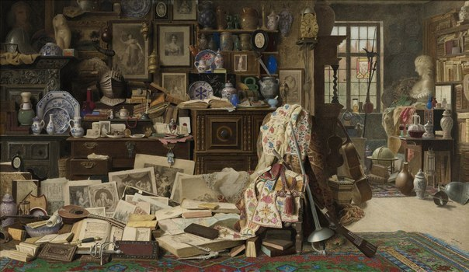

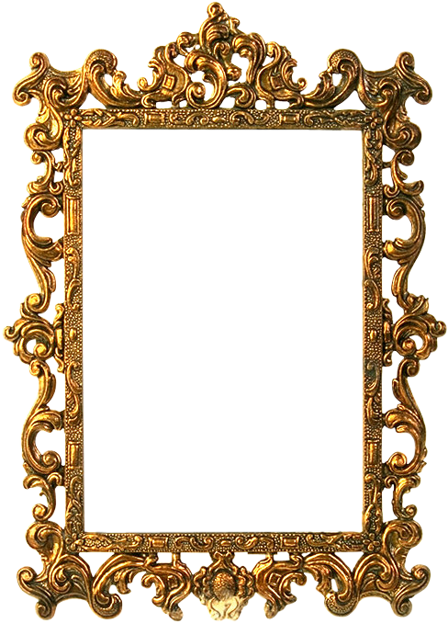
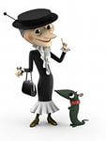

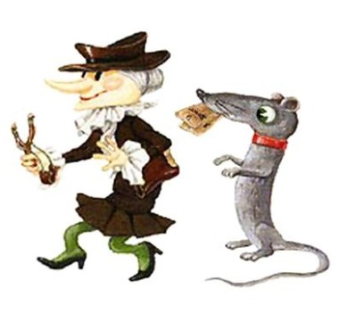



Slide 2

Всего лучше для державы,
Если ты куешь успех…
Если все рубли в работе,
То владелец их в почете…
И страна богаче всех.

Slide 3


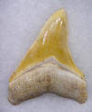



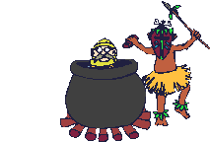
ВОТ ТАК ВЫГЛЯДЕЛИ ПЕРВЫЕ (ТОВАРНЫЕ) ДЕНЬГИ НА РУСИ.
шкура зерно акулий зуб
птичьи перья ракушки каури скот

Slide 4
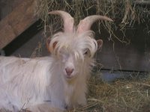
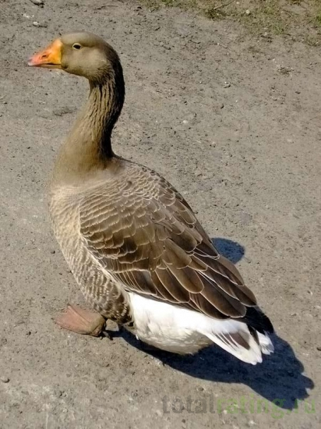

ОБМЕН ТОВАРА НА ТОВАР
БАРТЕР - это прямой обмен одних товаров на другие без участия денег.
- Кто сможет назвать другой способ обмена, в котором могут участвовать деньги.

Slide 5
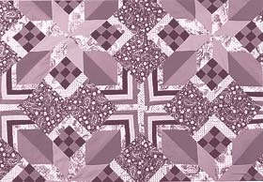
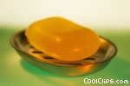

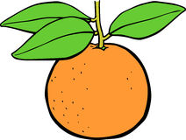

ОБМЕН ТОВАРОМ
ТКАНЬ
МЫЛО
АПЕЛЬСИН
КНИГА

Slide 6
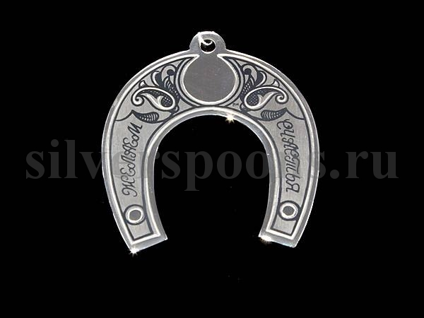
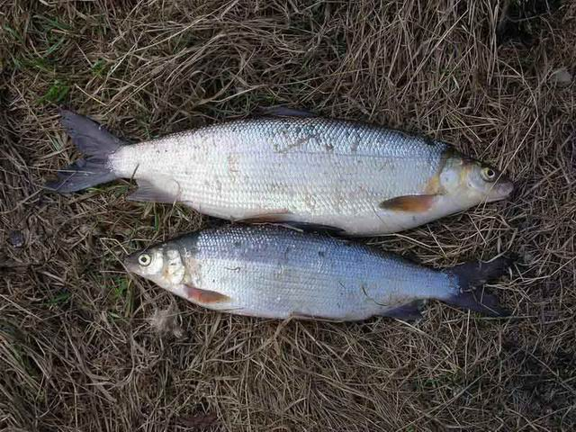
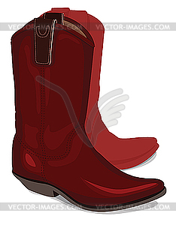
за подкову — 1 рыбина;
за пару женской обуви — 3 рыбины;
за бочонок вина — 100 рыбин;
за бочонок сливочного масла — 120 рыбин.

Slide 7
ЦЕНА - это договор, соглашение между покупателем и продавцом. Чаще всего продавец предлагает цену, а покупатель соглашается или нет.
Шоколадка | 30 рублей
Компот | 10 рублей
Салат | 20 рублей
Булочка | 20 рублей
Чипсы | 30 рублей
Пюре | 20 рублей
Конфетка - жвачка | 15 рублей
Батончик | 30 рублей
Шоколадка | 30 рублей
Компот | 10 рублей
Салат | 20 рублей
Булочка | 20 рублей
Чипсы | 30 рублей
Пюре | 20 рублей
Конфетка - жвачка | 15 рублей
Батончик | 30 рублей

Slide 8
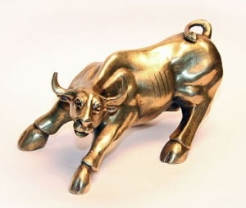
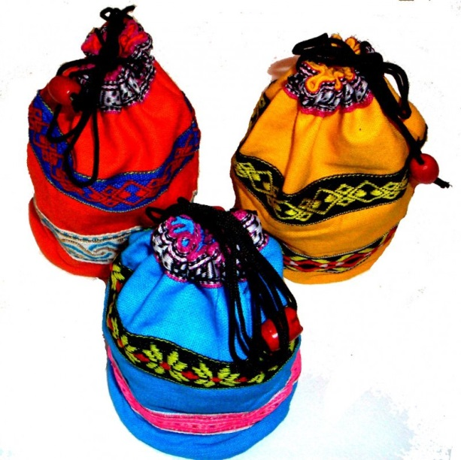
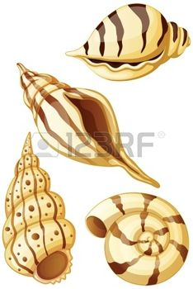
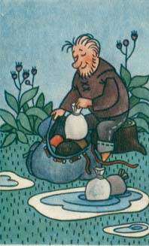
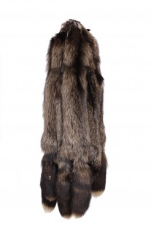

Первые деньги

Slide 9

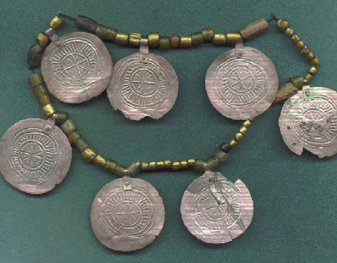
Первые металлические деньги
на Руси назывались гривны.
Модницы стали делать из них ожерелье:
-и красиво;
-и «кошелёк» всегда под рукой;
-и видно какая ты богатая невеста.

Slide 10
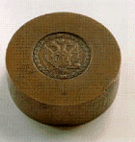

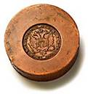
Новгородский рубль.
Чтобы не испытывать
неудобств,
деньги,то есть гривны , решили
изготовлять одного веса.
Новгородский рубль весил
200 граммов.
Сколько будет весить
10 рублей?
100 рублей?
Легко ли ходить на рынок с кошельком, который весит
20 килограммов?

Slide 11
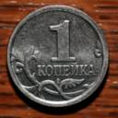
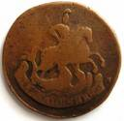
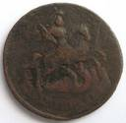
Гривны были слишком тяжелы,
поэтому их заменили копейками.
Копейка весила 1 грамм и чеканилась из серебряной проволоки.
Почему копейку называют копейкой ?

Slide 12
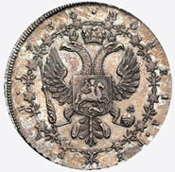
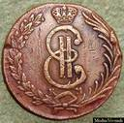
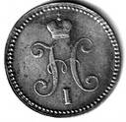
«Орёл» или «Решка» -
знакомая игра?
«Орёл» -сторона монеты, где изображён наш герб ,в виде двуглавого орла.
«Решка» -образовалось от слова «решётка» -ранее -переплетение красиво написанных букв -царских инициалов. Ведь деньги могли выпускать только правители страны.
«орёл» «решка»

Slide 14
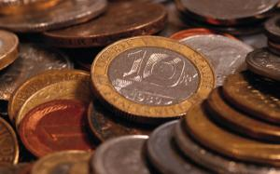
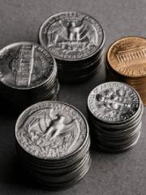
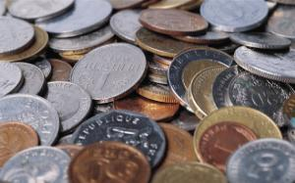
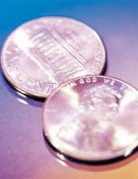
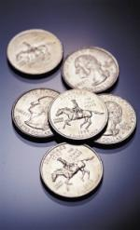
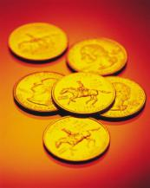
ТАКИЕ БЫВАЮТ ДЕНЬГИ.

Slide 15
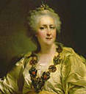

Первые бумажные деньги изобрели в Китае в VIII веке. А в России они были введены через 1000 лет.
Екатерина II в XVIII веке впервые ввела в обращение бумажные деньги со своим портретом достоинством в 100 рублей.
Называют бумажные деньги БАНКНОТАМИ.

Slide 16
ДЕНЬГИ - все, что принимается в уплату за товары и услуги. Предметы, посредством которых выражается стоимость всех других товаров.

Slide 17
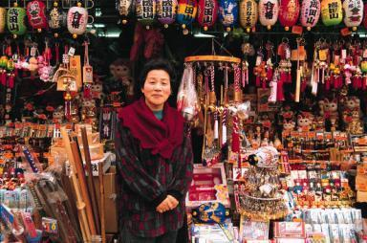
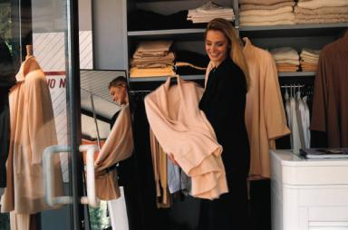
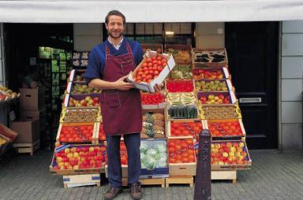
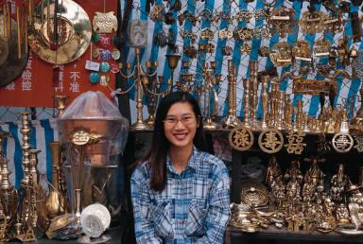
Деньги – это особый товар, который можно обменять на
любые другие товары и услуги.

Slide 18


Для чего же нужны деньги?
Функции
денег
Служат
средством
обмена
Являются
единицей
счёта и помогают
определить
цену товара
Служат средством
сохранения и
накопления
ценности

Slide 19
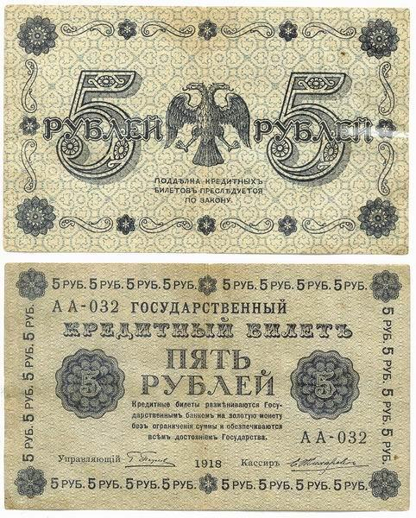
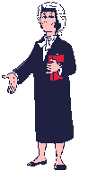
Деньги разных стран: Россия

Slide 20
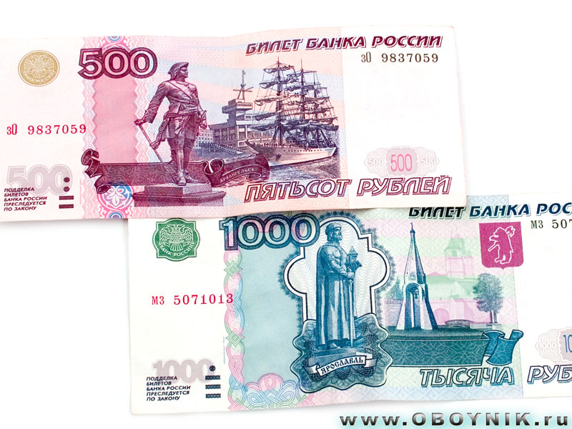


Slide 21
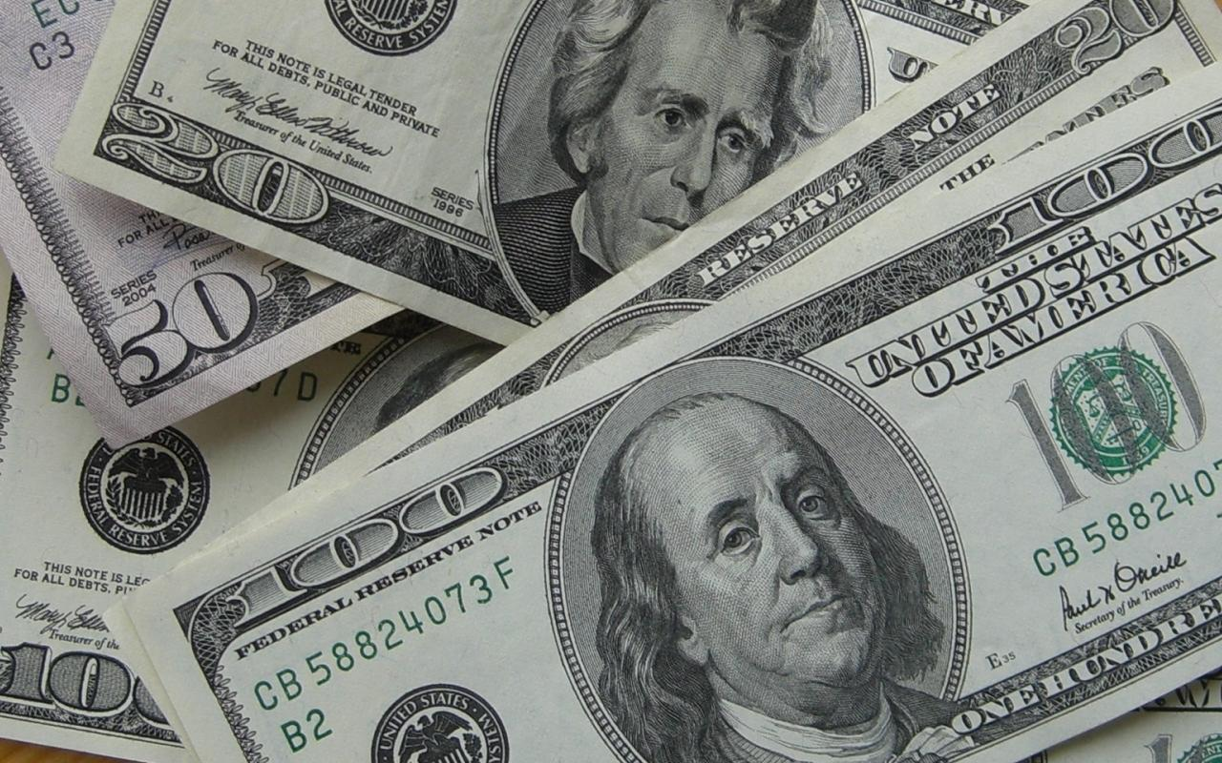


Slide 22
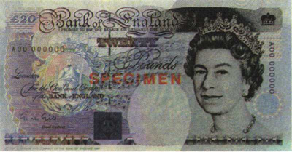


Slide 23
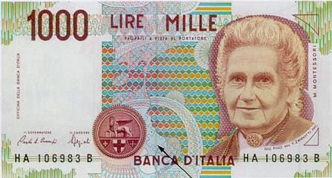

Итальянская лира

Slide 24
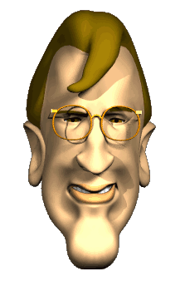
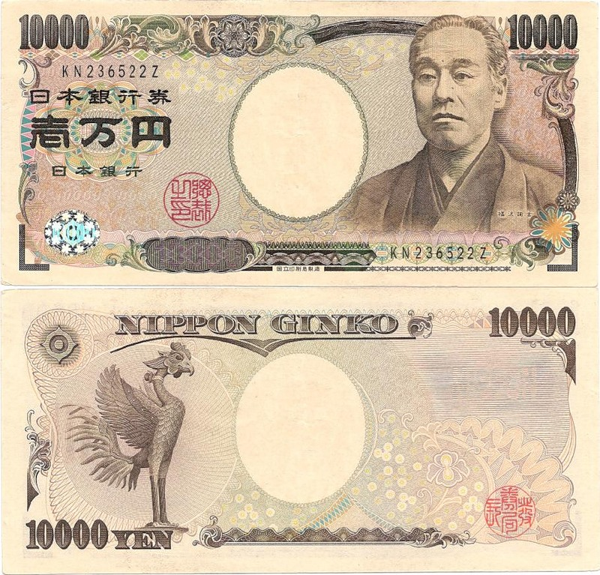
Японская йена

Slide 25
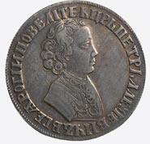
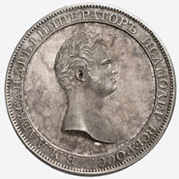
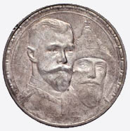

Во всём мире монеты- «путеводитель»
по истории государств, т.к. на них изображались великие личности,легендарные здания,героические эпизоды.
Существует специальная наука, изучает монеты – НУМИЗМАТИКА.

Slide 26


СОВРЕМЕННЫЕ ДЕНЬГИ….

Slide 27
Проверь себя,ответь на вопросы.
1.Какие товары на Руси служили деньгами ?
2. Почему яйца не могли быть деньгами ?
3.Какими свойствами должны обладать
деньги ?
4.Как называлась самая маленькая монета на Руси ?
5.Почему металлические деньги были не всегда удобны ?
6.Когда появились первые бумажные деньги ?

Slide 28
Видео жадность (начало)

Slide 29


Пусть у вас всегда будут деньги.
Всего доброго!

